Slide 1
其他感觉系统 (补充)

Slide 2
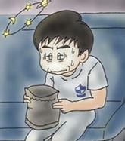
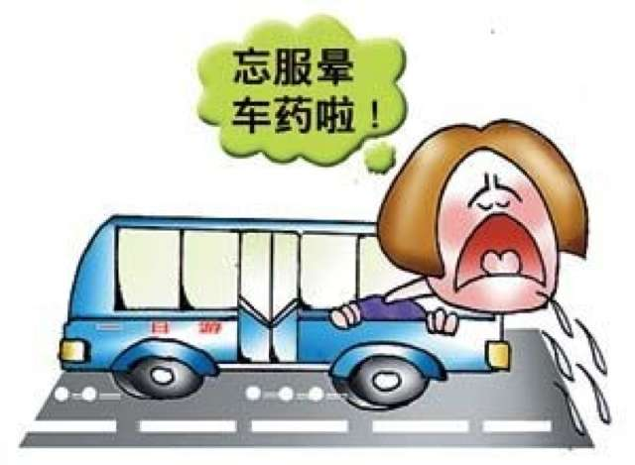


Slide 3
前庭觉
平衡感
检测头部移动/加速度
引导眼睛进行补偿性运动

Slide 4
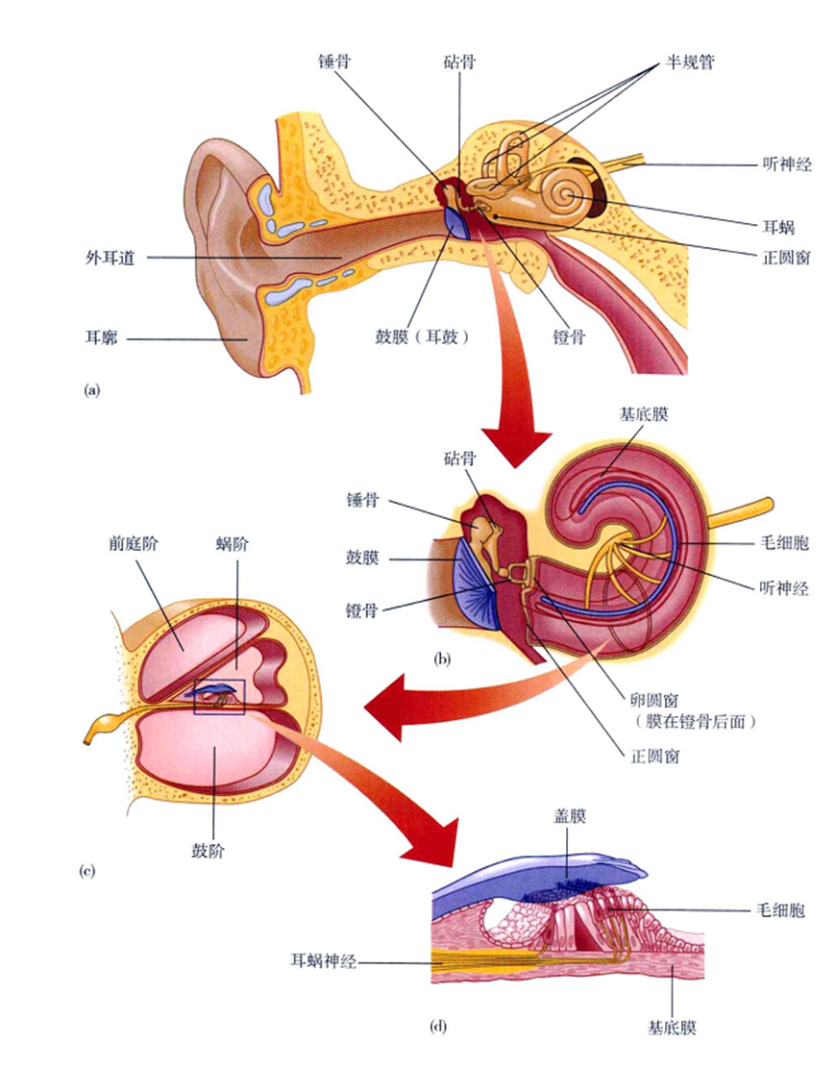
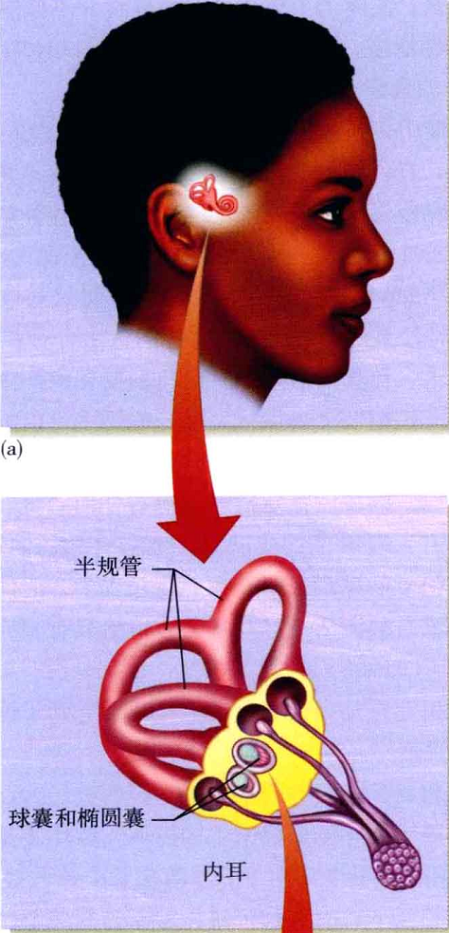
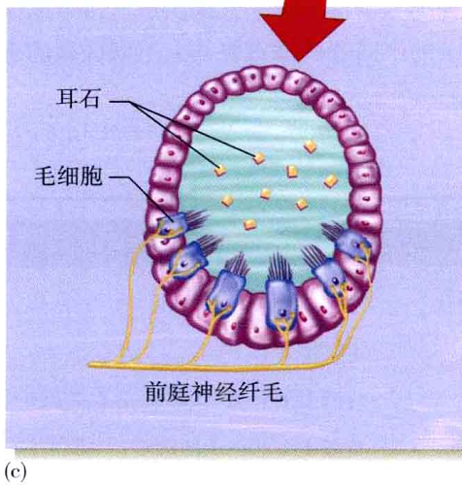
前庭系统 (vestibular system)

Slide 5
障碍
症状：头昏眼花、迷失方向、恶心呕吐……
良性阵发性眩晕 (Benign paroxysmal positional vertigo, BPPV)
航天员：失重导致的平衡感伤害——航天适应综合症 (space adaptation syndrome, SAS)

Slide 6
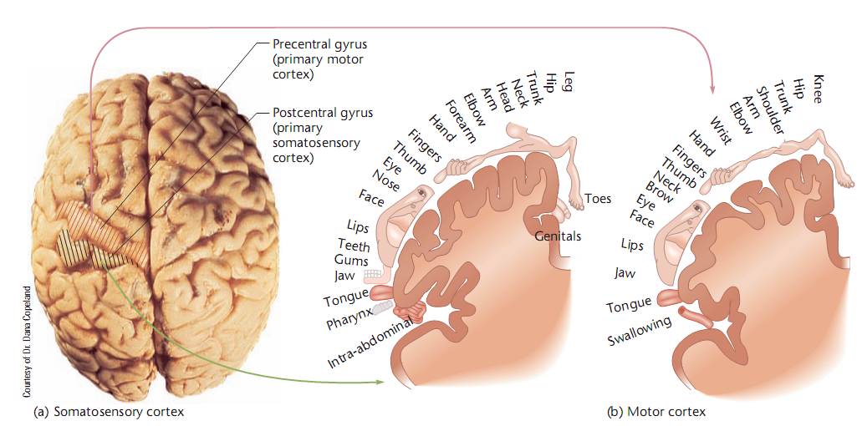
躯体感觉
主要是对躯体及其运动进行感觉。
辨别性触觉
压力、冷、热、疼痛、发痒及其关节的位置和运动

Slide 7
躯体感觉 (somatosensory system)
分类：
皮肤感觉 (cutaneous sense)
肌肉运动知觉 (kinesthesia)
关节、肌腱和肌肉处的感受器
器官感觉 (organic sense)
体内器官内部和周边的感受器
刺激
皮肤感觉：压力、振动、冷、热、导致机体组织损伤的任何刺激（相应的产生疼痛）
肌肉运动知觉：由骨骼肌上和腱上的牵张感受器提供
器官感觉：牵张感

Slide 8
躯体感觉感受器及其功能
感受器 | 位置 | 感觉
自由神经末梢（无髓鞘/髓鞘稀疏的轴突） | 毛发根基处/皮肤其他地方 | 痛觉、温觉、冷觉
毛囊感受器 | 毛发覆盖的皮肤 | 毛发运动
迈斯纳小体 | 无毛发皮肤 | 皮肤上突然出现的触压；低频振动
帕齐尼小体 | 毛发覆盖/无毛发皮肤 | 皮肤上突然出现的触压；高频振动
梅克尔触盘 | 毛发覆盖/无毛发皮肤 | 皮肤上的切线应力
鲁菲尼小体 | 毛发覆盖/无毛发皮肤 | 皮肤伸张
克劳泽终球 | 大部分无毛发覆盖皮肤/生殖器 | 不确定

Slide 9
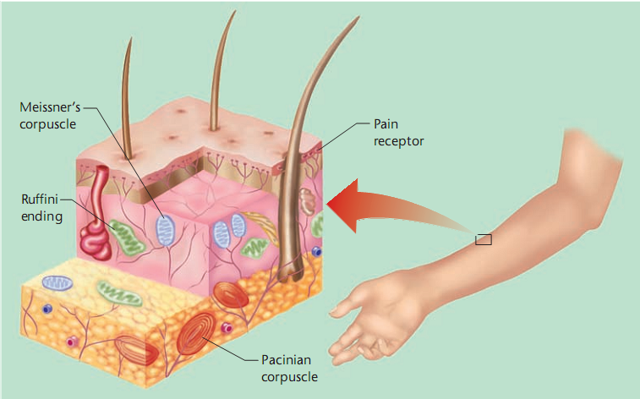
皮肤上的感受器
迈斯纳小体
痛觉感受器
鲁菲尼小体
帕奇尼小体

Slide 10
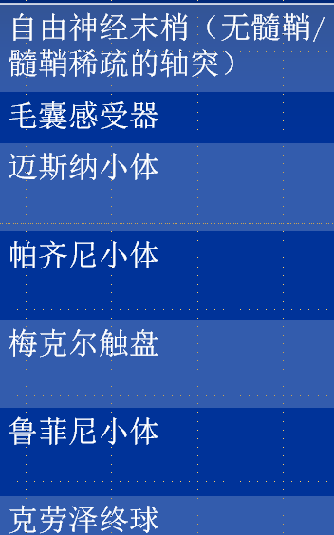
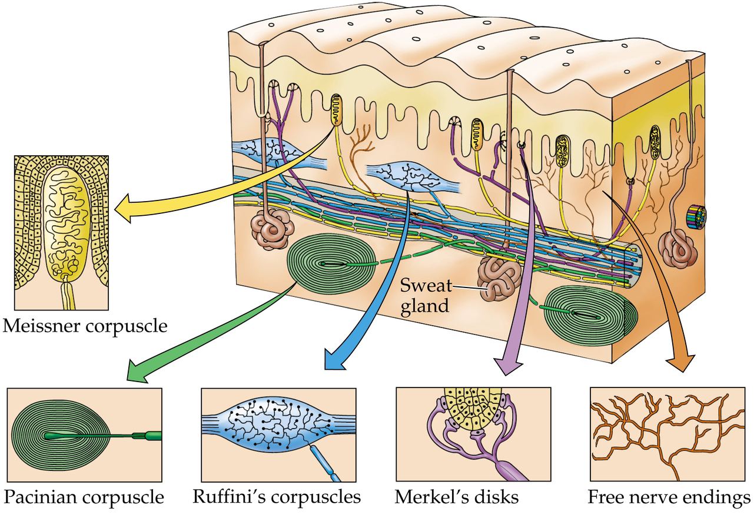

Slide 11
躯体感受器的作用机制
刺激作用于躯体感受器上，使之发生变形或其他形式的改变
改变离子通道的属性，进而改变感受器膜内外的电位差
Na⁺通道
触发动作电位

Slide 12
躯体感受器的分类
按作用类型分：
机械性刺激感受器 (Mechanoreceptors)
温度感受器 (Thermoreceptors)
伤害性感受器 (Nociceptors)
按形态特点分：
自由神经末梢 (Free nerve endings)
伤害感受器 (Nociceptors)
温度感受器 (Thermoreceptors)
有髓鞘包裹的 (Encapsulated)
大部分的皮肤感受器
迈斯纳小体….

Slide 13
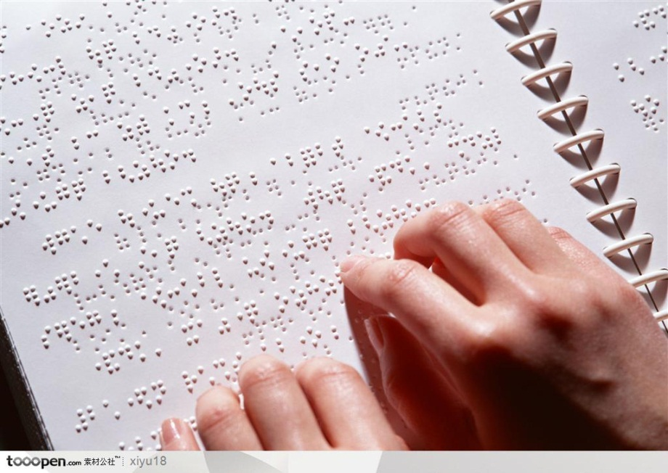
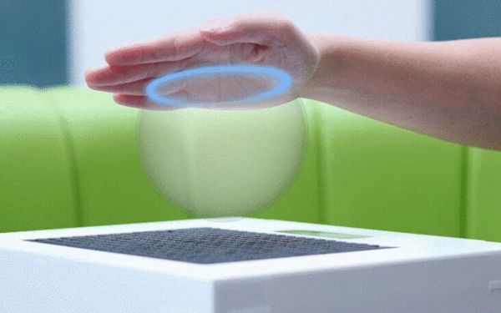
触觉
对机械性刺激敏感
大部分可精确定位
触觉适应
只对“变化”反应，而非“疲劳”
边缘触觉系统

Slide 14

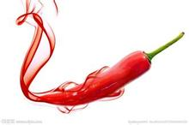
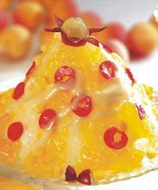
温度感受器 (Thermoreceptors)和温度觉
温度感受器分类：(自由神经末梢)
暖感受器：30℃——45 ℃
辣椒辣素
冷感受器：-35 ℃ —— -10 ℃
薄荷醇
温度觉：
相对冷热
灵敏度：可探查到 0.01 ℃的温度变化
温度的增加会降低暖感受器的敏感性，而提高冷感受器的敏感性
适应性——对温度变化反应

Slide 15
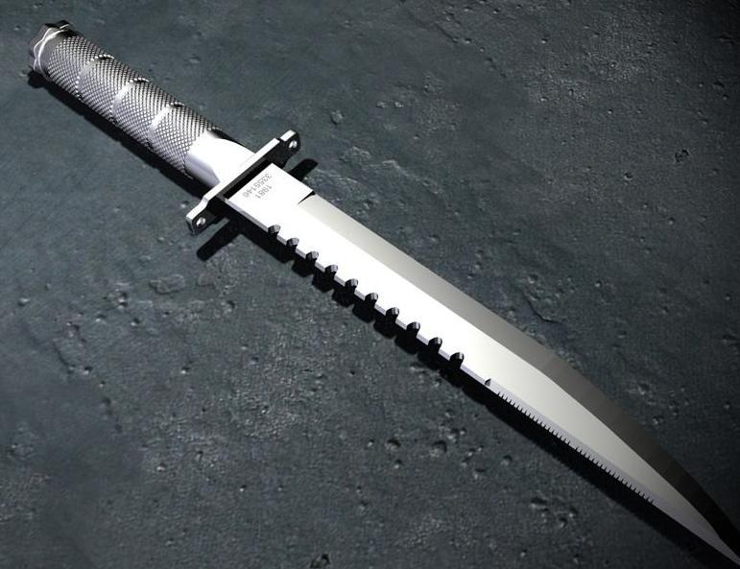
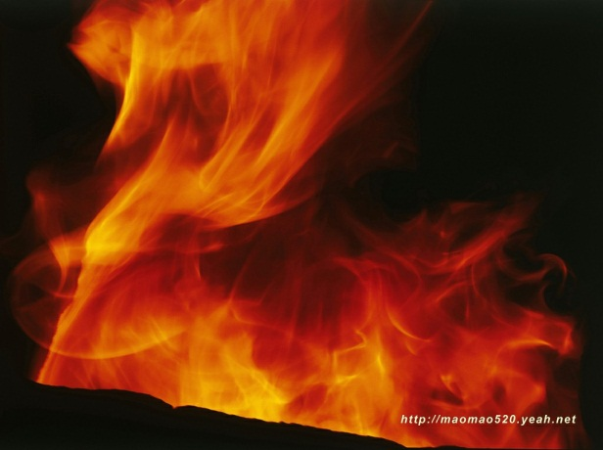
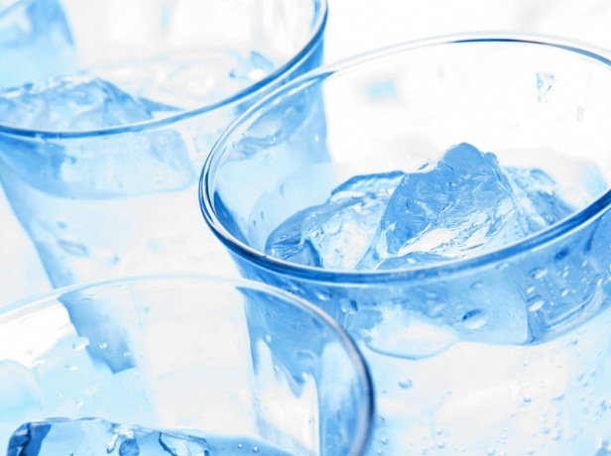
伤害感受器 (Nociceptors)
自由神经末梢 (Free, unmyelinated nerve endings)
当身体组织受到伤害时发放信号
存在于除脑之外的大部分组织中
伤害探查的类型：
机械压力过强，尖锐物体
由冷、热造成的（区别于体温）
化学的伤害
酸、碱

Slide 16
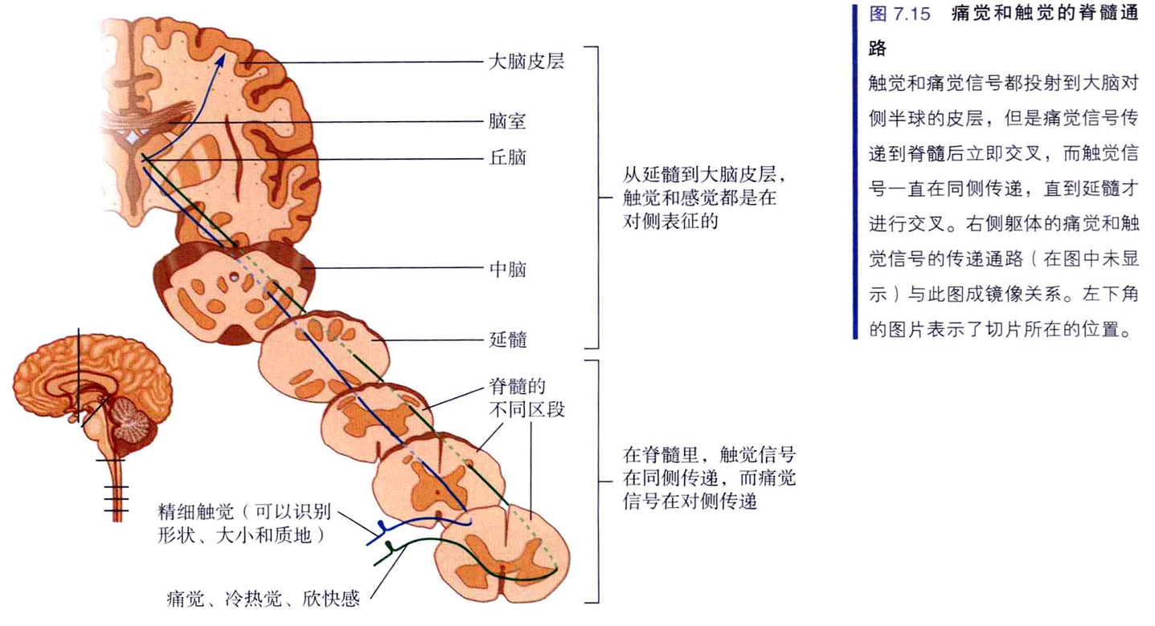
痛觉 (Pain)
无髓鞘/传递慢：2-20m/s
粗（锐痛）
细（钝痛）
轻微：谷氨酸
剧痛：P物质

Slide 17
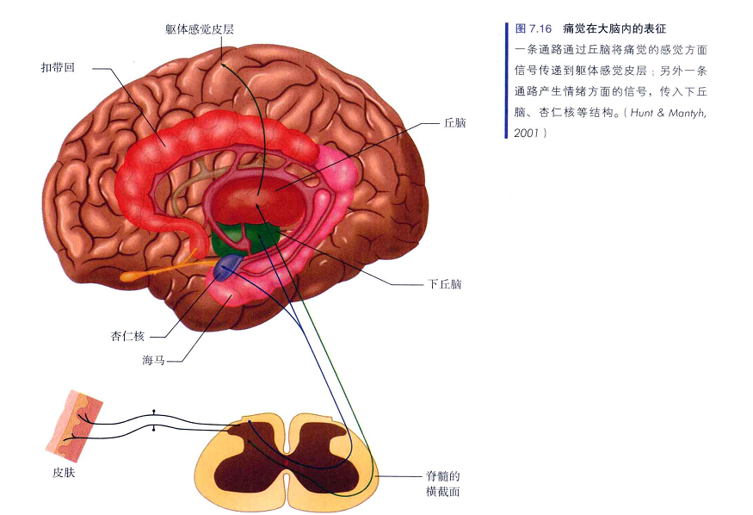

Slide 18
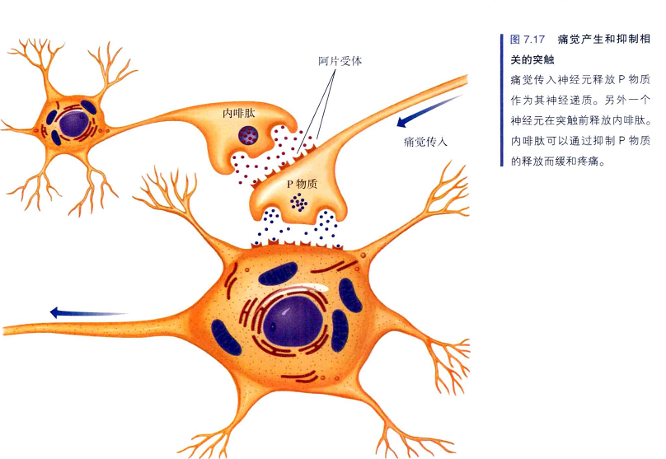
痛觉调节
非疼痛感觉输入可减轻疼痛 (揉一揉)
门控理论
抑制疼痛的脑区
电刺激导水管周围灰质
大脑化学物质
阿片机制
内啡肽 (Endorphins)
安慰剂
辣椒素

Slide 19
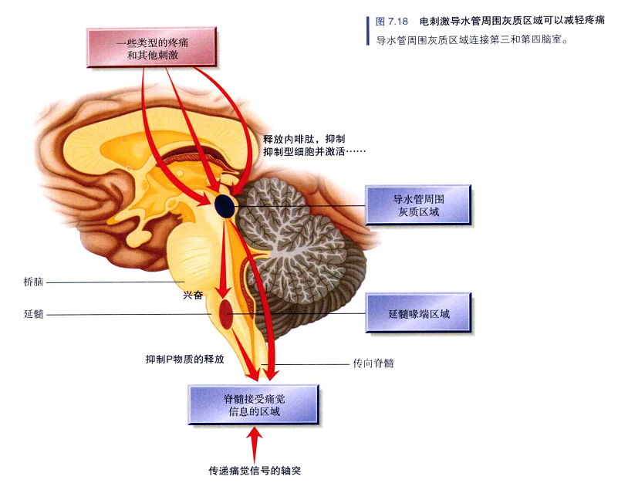

Slide 20
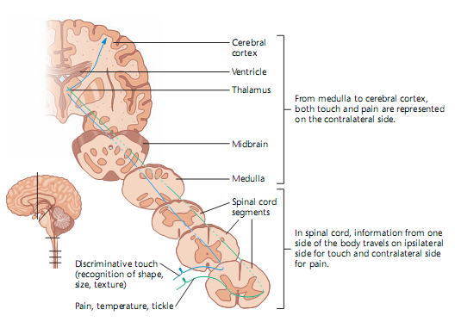
躯体感觉通路
延髓到大脑皮层：触觉和痛觉都在对侧表征
脊髓：触觉同侧传递；痛觉对侧传递
精细触觉
痛觉、冷热觉

Slide 21
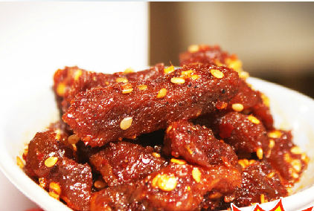
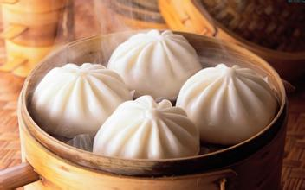
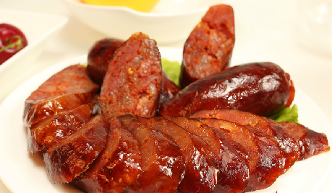
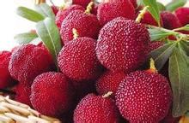
味觉 (Gustation)

Slide 22
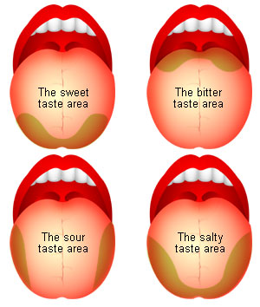
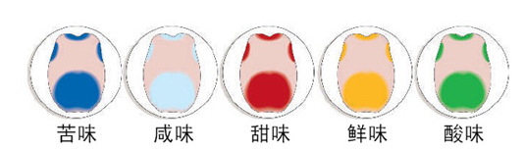
味觉的五种性质：(大多数的脊椎动物）
苦味：有毒生物碱
酸味：腐坏食物
甜味：猫科动物无法探查甜味
咸味：探查氯化钠
鲜味
第六种：脂味
Taste-map myth
Notes:
这个迷，始自1901年的德国。D.P. Hanig 那年写了一篇谈话记录，其中提到了作者认为舌头上不同的区域对不同味道的敏感程度也有所不同。1942年，来自哈佛的 Edwin Boring 使用了 D.P. Hanig 的看法，并把它写进了他的著作《实验心理学历史中的感觉与知觉》（Sensation and Perception in the History of Experimental Psychology）。有些人说 Boring 翻译错了那篇 Hanig 的文章，另外一些认为他把舌头这种功能夸大了。不管这是怎么来的，这么多年过去了，有些被认为是敏感性的东西其实只是人类的能力罢了。直到上世纪70年代，一位名为 Virginia Collings 的生理学家重复进行了这个实验，发现这种敏感性是客观存在的，只是在日常生活中，这种敏感性起到的作用微乎其微，可以说根本就没用。

Slide 23
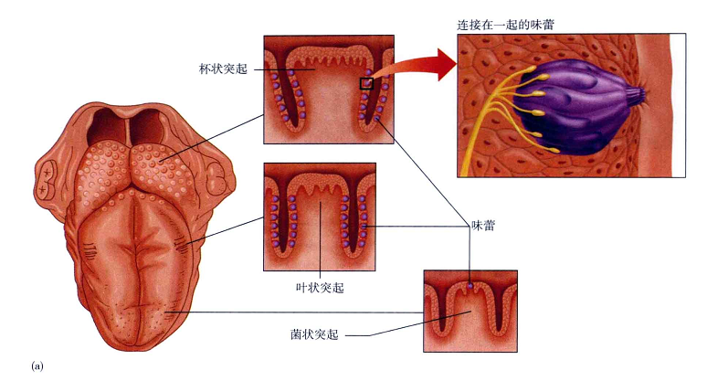
味蕾及味觉细胞解剖
乳头 (Papillae)：
杯状乳头 (Circumvallate papillae)
舌头的后1/3处，包含约250个味蕾
叶状乳头 (Foliate papillae)
最多由8个沿舌头背面的边沿平行的折层组成
大约有1300个味蕾位于折层上
菌状乳头 (Fungiform papillae)：
舌头的前2/3处，最多包含8个味蕾

Slide 24
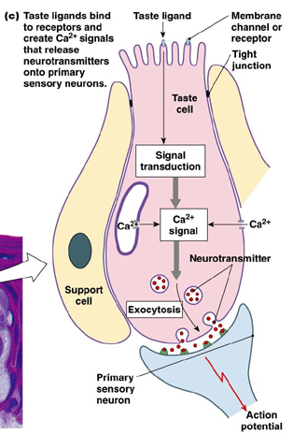
味觉
基本过程：
味觉受体被适当的化学物质激活，感受器膜电位改变，生成受体电位
受体电位的去极化导致Ca++ 进入细胞，引起神经递质的释放
神经递质作用于味觉感觉神经元，发放动作电位

Slide 25
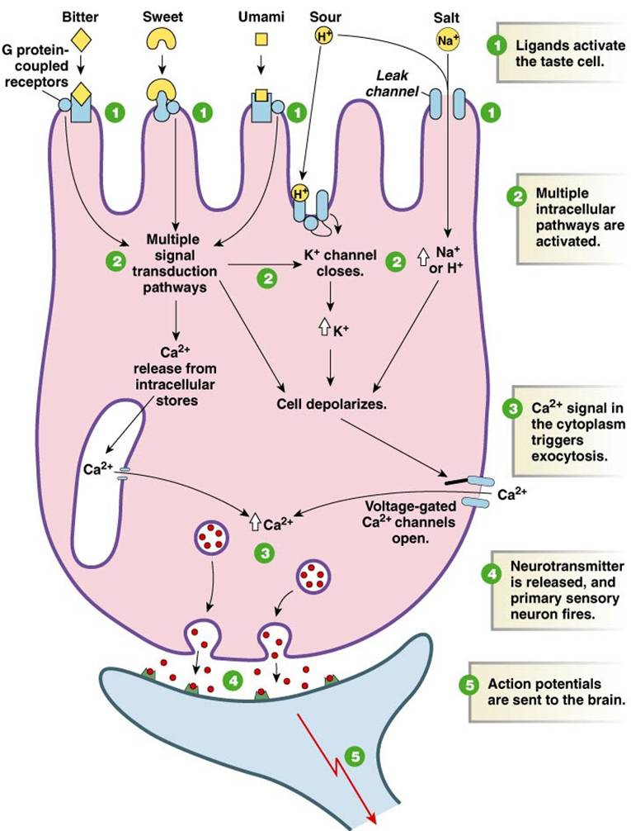
味觉
不同味觉刺激通过不同类型的受体控制不同类型的离子通道
感受器分类：
离子通道型 (ion channels receptor)：咸味和酸味
G蛋白结合型 (G protein-coupled receptors)：甜味、苦味和鲜味

Slide 26
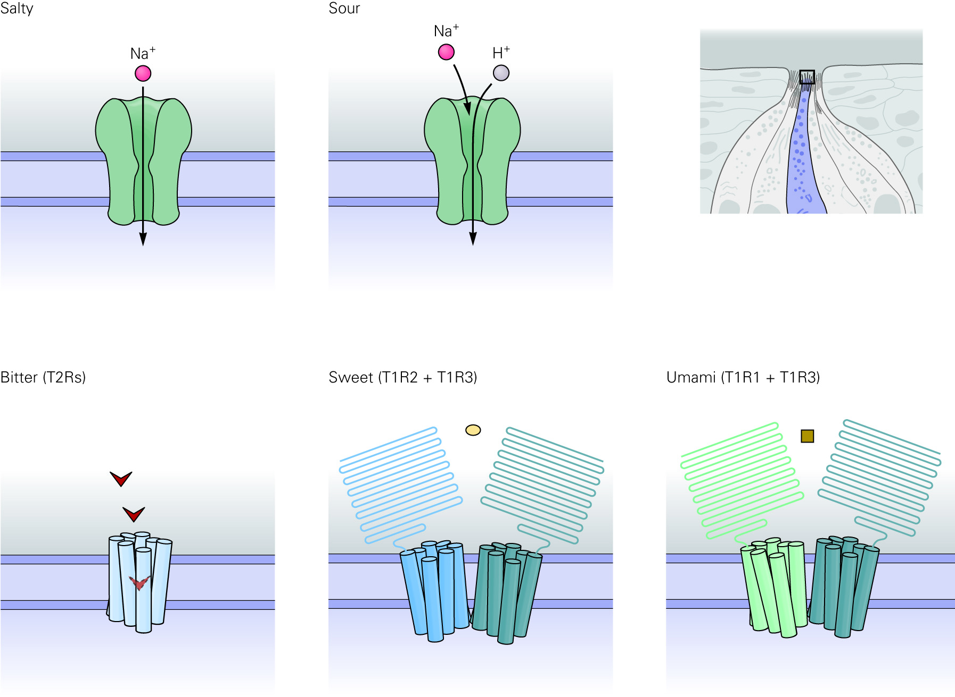

Slide 27
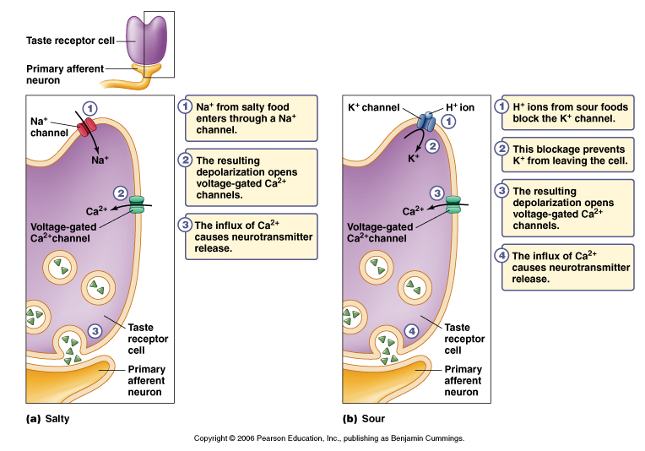
咸味 (salt)
Na⁺

Slide 28
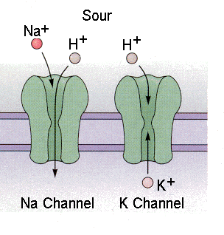
酸味 (Sour)
H⁺
Notes:
水果

Slide 29
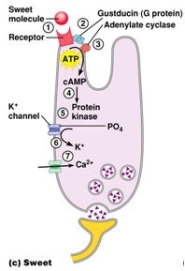
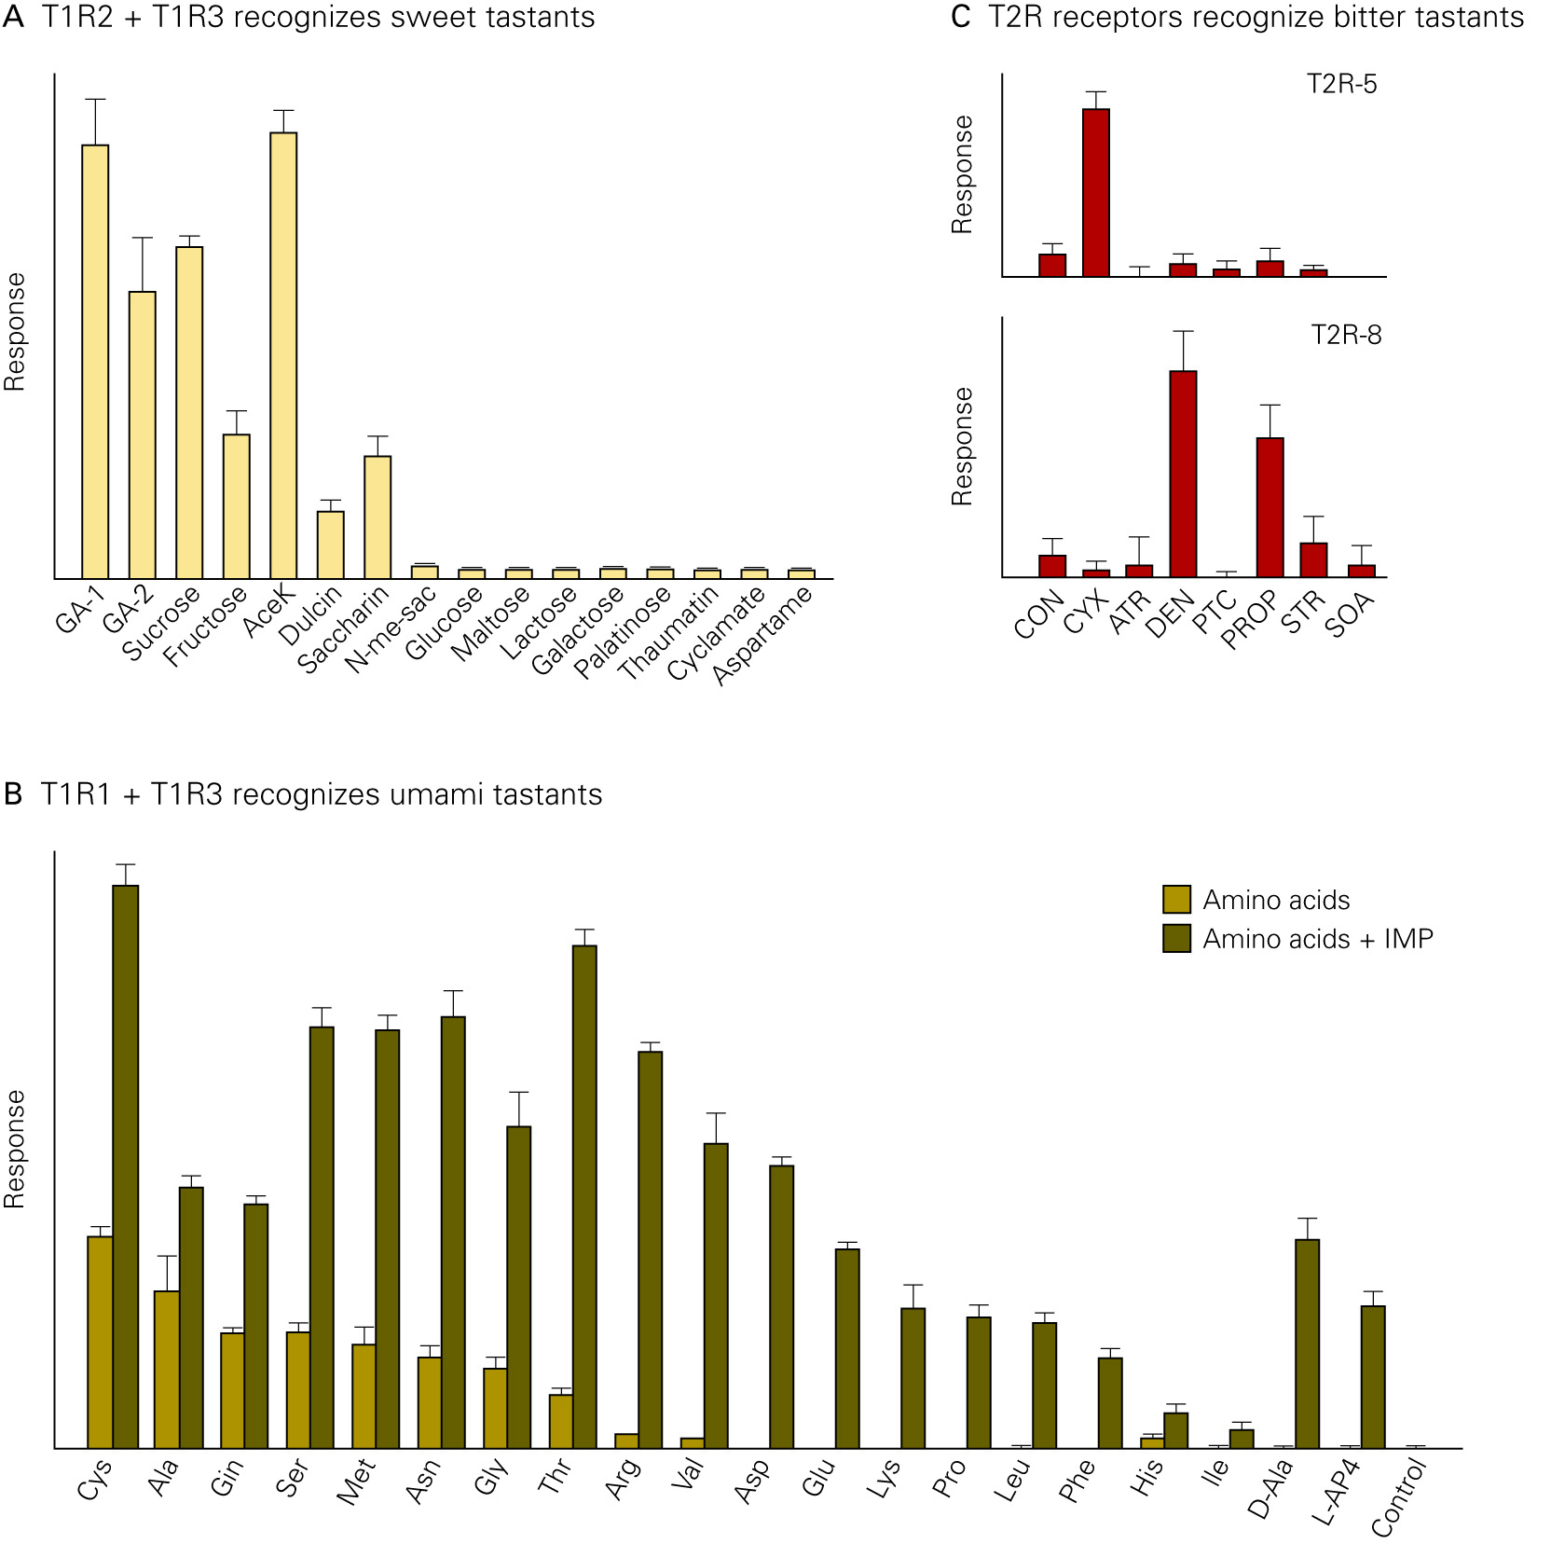
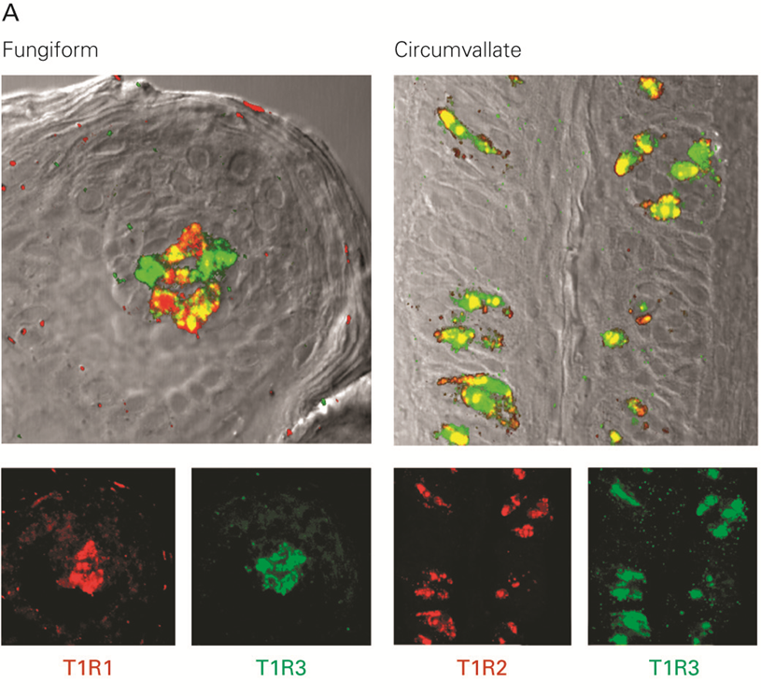
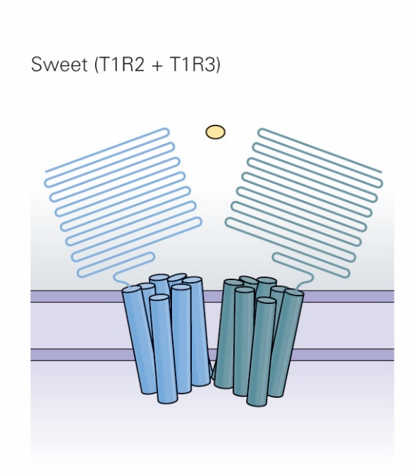
甜味 (Sweetness)
糖类、蛋白质以及少数其他物质
T1R2 & T1R3
高甜：T1R3

Slide 30
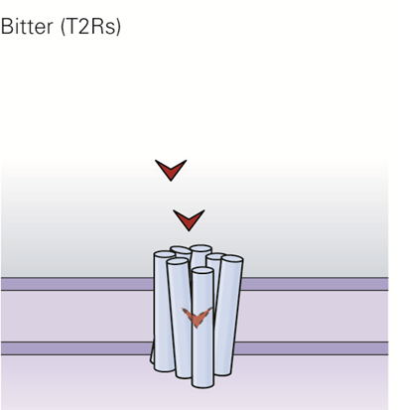
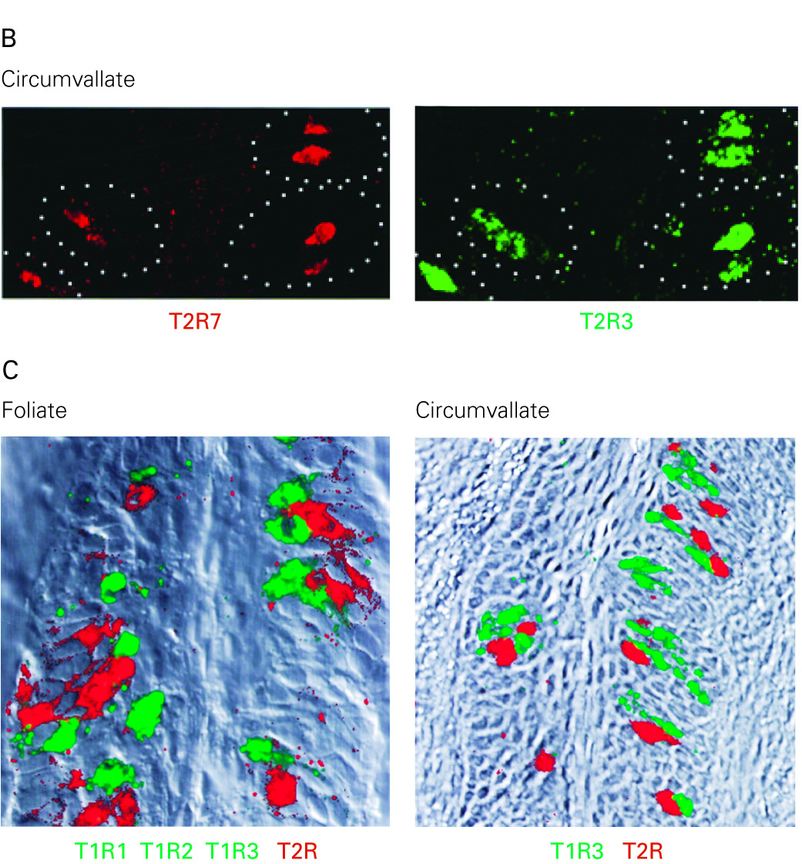
苦味 (Bitter)
T2R family
Humans have about 30 genes that code for bitter taste receptors.
一对一
Single taste cell can express all types of T2R
Taste cells express either T2R or T1R receptors

Slide 31
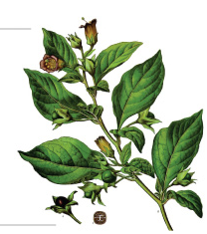
苦味的来源
有毒生物碱多源于植物
奎宁 (Quinine)
金鸡纳碱
颠茄——阿托品
belladonna (Italian for "beautiful lady")
食草动物对有毒物质的耐受性更强
Notes:
苦味
肌肉放松剂
秘鲁
金鸡纳树，金鸡纳碱
治疗疟疾：古罗马
奎宁水

Slide 32
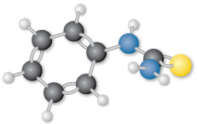
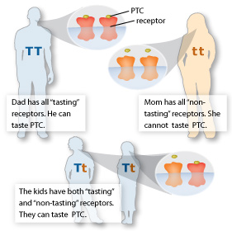
苯硫脲(Phenylthiocarbamide,PTC)
The genetic taste phenomenon of PTC
1931, chemist Arthur Fox
The PTC gene, TAS2R38 (2003)

Slide 33
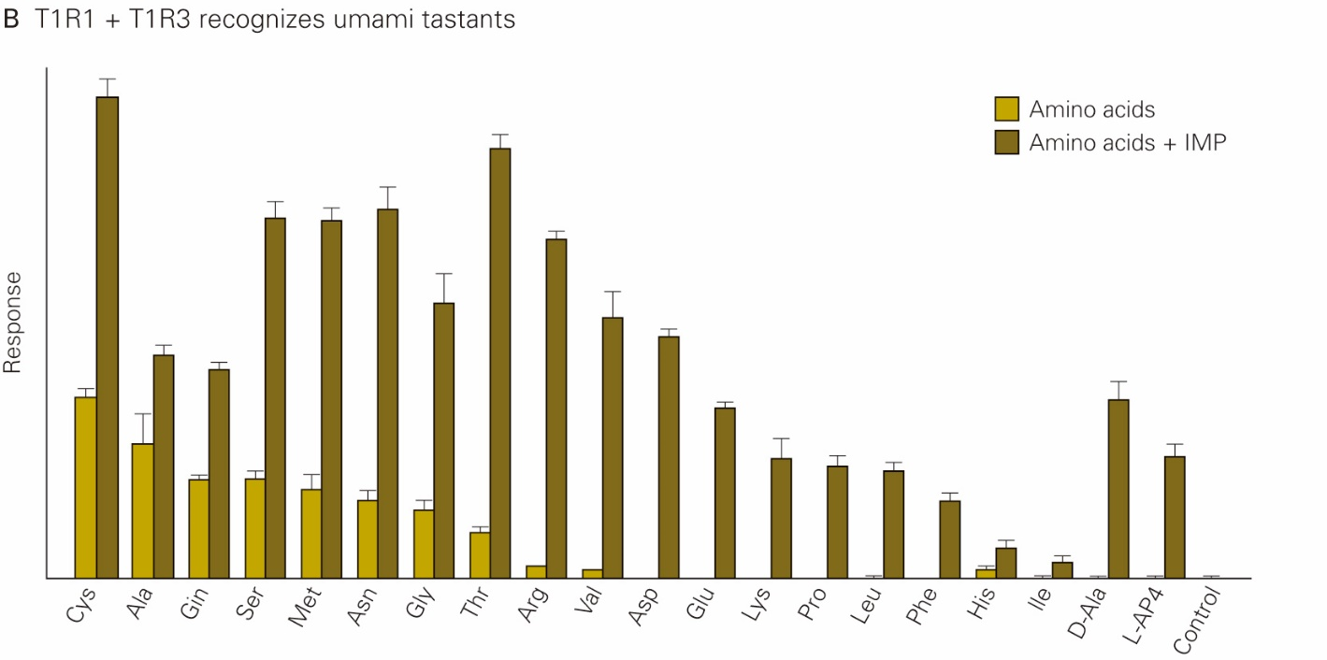
鲜味 (umami)——第五种味觉
umami (うま味) = umai (うまい) "delicious" + mi (味) "taste“
谷氨酸盐 (Glutamate); T1R1+T1R3
All taste buds on the tongue and other regions of the mouth can detect umami taste independently of their location.

Slide 34
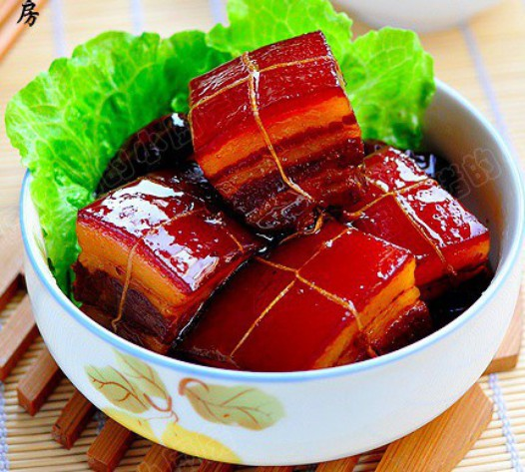
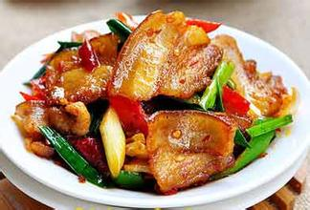
脂味 (Fattiness) ——第六种味觉
the CD36 receptor (fatty acid transporter) responds to fatty acids in mice (Laugerette et al., 2005）
脂肪酶（Lingual lipase）

Slide 35
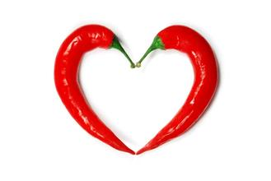
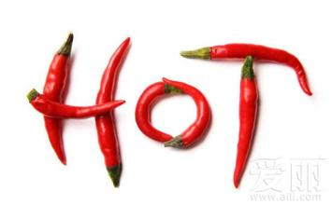
Other taste?
酸甜苦辣咸

Slide 36
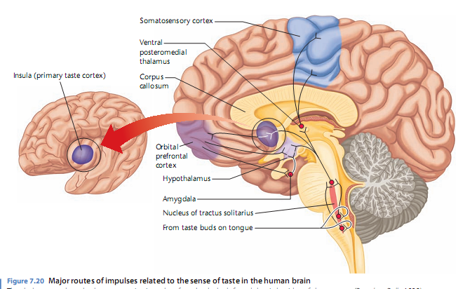
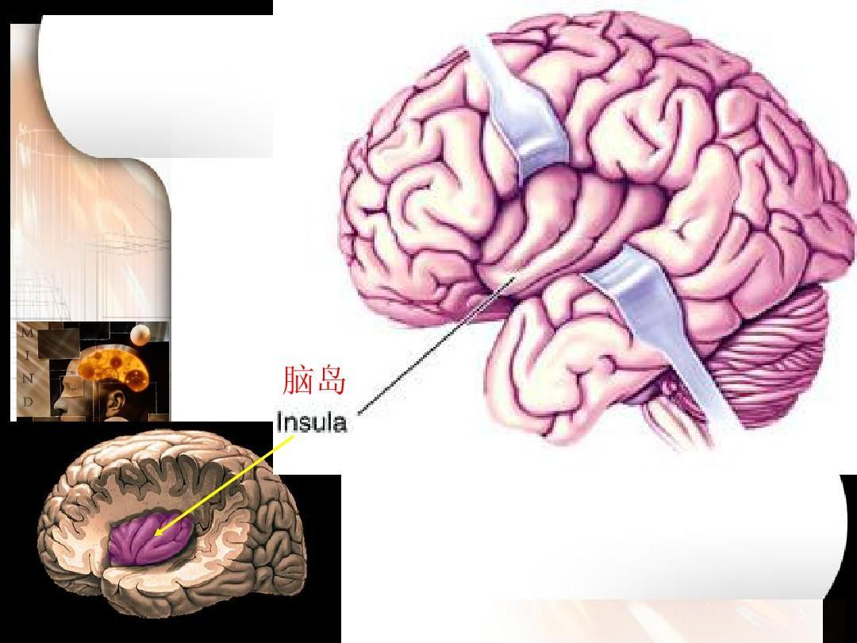
味觉通道:同侧化

Slide 37
味觉编码
感受器：适应、交叉适应
感受器：以不同节奏对外界刺激做出反应
表征味觉的编码包括神经活动的节律
甜味、咸味、苦味的化学物质在味觉敏感的延脑区产生不同的活动模式
交叉纤维式编码(across-fiber pattern) Vs. 专线编码 (labeled-line)

Slide 38
Disorders of taste
分类：
味觉缺失 (ageusia)
味觉减退 (hypogeusia)
味觉障碍 (dysgeusia)
原因：
Neurological damage
Problems with the endocrine system
Other causes
Local damage and inflammation
aging (causing a difficulty detecting salty or bitter taste), anxiety disorder, cancer, renal failure and liver failure.

Slide 39
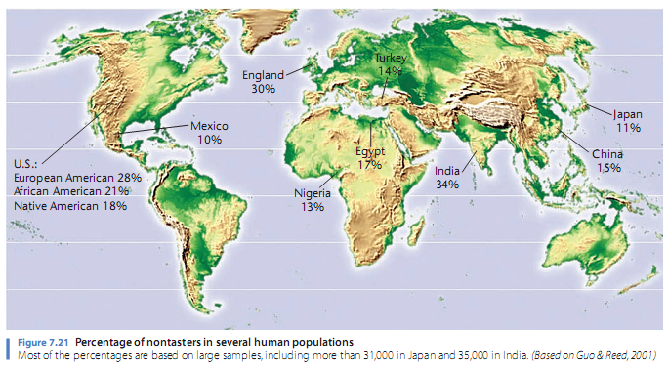

Slide 40

嗅觉 (Olfaction)
Q:
人类可以分辨多少种气味？
嗅觉是否像味觉一样，具有几种基础嗅觉？
分子量约在15~300范围之内的挥发性物质
Notes:
As many as 100,000 unique odors can be discriminated

Slide 41

鼻 (nose)
嗅觉器官
鼻腔的作用：
对吸入的空气进行加热和加湿
Notes:
rhinoplasty

Slide 42

嗅觉器官的解剖：嗅上皮
嗅上皮 (Olfactory epithelium)：
覆盖在筛状板的鼻窦上皮组织，含嗅觉感受器的纤毛
2块，每块面积为6.5 cm²
含有600万嗅觉感受细胞

Slide 43

嗅觉感受器和嗅觉信息的转换
嗅觉感受细胞是双极神经元
嗅觉感受器细胞的周期性新陈代谢：3-4 weeks

Slide 44
嗅觉感受器和嗅觉信息的转换
Olfactory Receptor is G-protein-coupled
Human: 350 receptors Vs. Mice :1000 receptors
Amine-associated receptors(TAARs)——social cues

Slide 45

Different combinations of Receptors Encode of Different Odorants!

Slide 46


嗅觉通路(Olfactory Pathway) ： 嗅上皮→嗅球
嗅上皮(Olfactory epithelium)
Each receptor——5000 neurons scatted within a zone
Neurons with different receptors are interspersed

Slide 47


联觉
可能原因：不同感知觉之间的细胞轴突发生连接
味觉+视觉
字母+颜色
数字+颜色

Slide 48
科学狂想曲：触觉、味觉、触觉、视觉、听觉……——《非一般的感觉》
http://www.iqiyi.com/v_19rrnz2x3o.html

